Slide 1
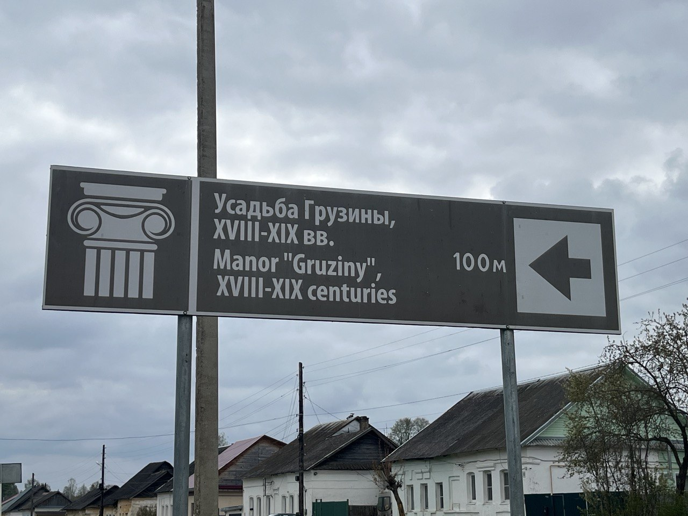
ООПТ Памятник природы регионального значения «Парк Грузины»
Презентацию подготовила студентка 3 курса специальности «Таможенное дело» Рындина Дарья

Slide 2
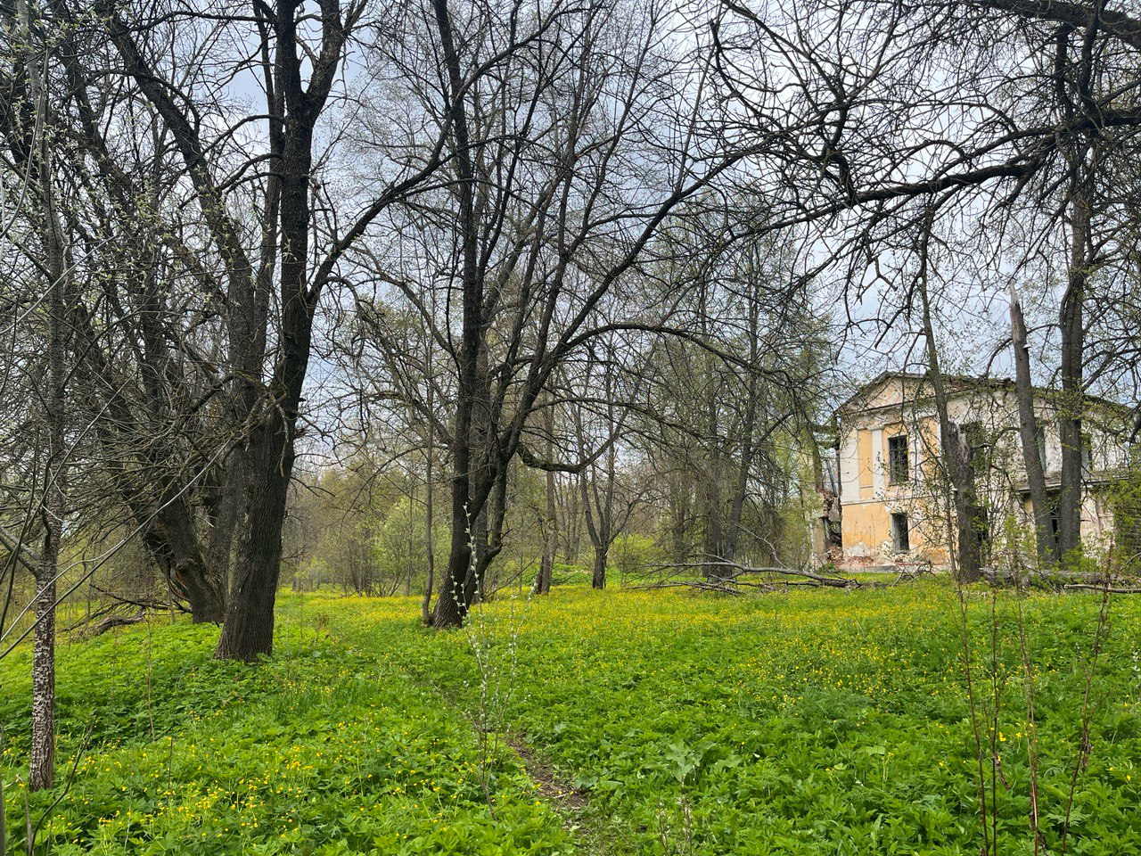
ООПТ «Парк Грузины» была создана 1 апреля 1993 года в целях поддержания экологического баланса, сохранения природно-культурного комплекса (объекта) в естественном состоянии, а также восстановления природно-культурного комплекса.
Парк является украшением ландшафта и имеет историческую, мемориальную, архитектурную и рекреационную ценность.
Возможно использование парка как экскурсионного объекта и как природного питомника ценных пород деревьев.
На территории парка расположена усадьба Полторацких XVIII – ХIХ века, которая является проектом архитектора Растрелли. В начале ХIХ века усадьбой владела Агафоклея Полторацкая, бабушка А.П. Керн, затем – ее сын Дмитрий Полторацкий, друг поэта А.С. Пушкина. Пушкин посетил имение в 1829 г.
От некогда огромного усадебного хозяйства на сегодняшний день, к сожалению, остались только главный господский дом с флигелями и переходами в полуразрушенном состоянии, живописный валунный мостик и пейзажный парк.

Slide 3

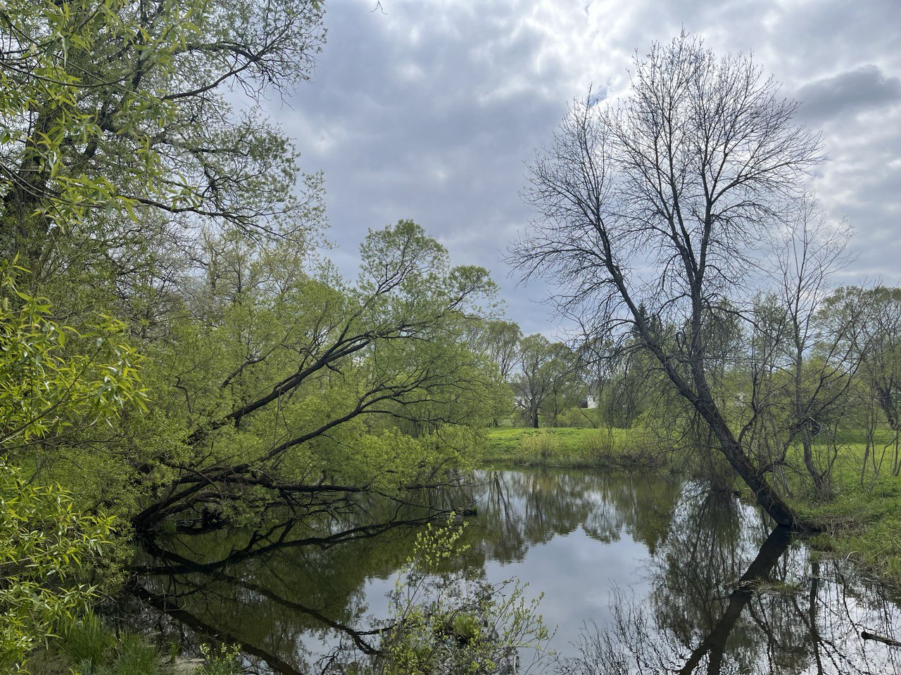
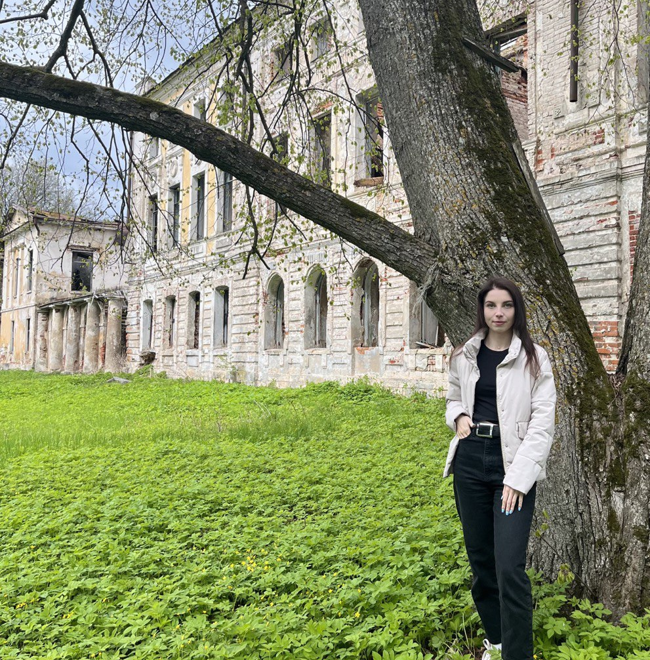
«Парк Грузины» — это уникальное место, которое следует посетить каждому и окунуться в исторический период времени. Здесь можно увидеть своими глазами достопримечательность Тверского края, которая сохранилась до наших дней спустя несколько столетий. Мне понравилось бродить по старинному парку и любоваться местными пейзажами. Что касаемо усадьбы Полторацких, то от ее посещения остались противоречивые впечатления.
С одной стороны, грустно видеть, как некогда богатейшее имение превратилось в заброшенное здание. Стены портятся граффити, окна выбиты, внутри мусор.
С другой стороны, если закрыть на это глаза и дорисовать в воображении, какой была усадьба в период расцвета, то захватывает дух. Многочисленные барельефы, следы старинного декора, размах лестничных пролётов.

